Slide 1
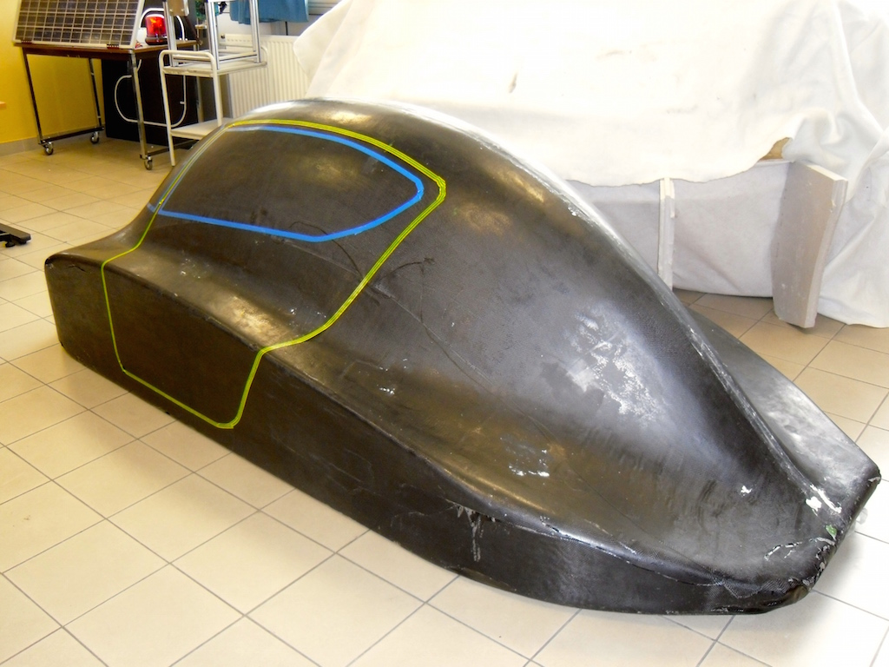
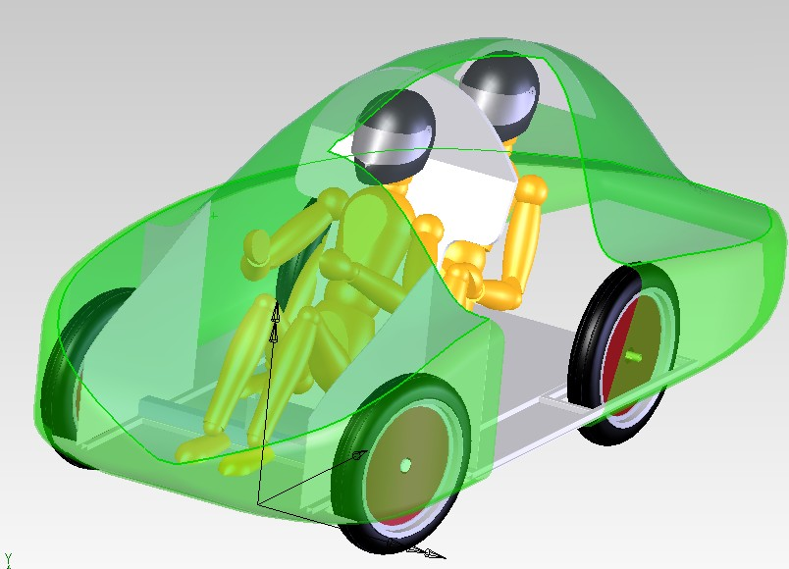
DU REVE A LA REALITE

Slide 2
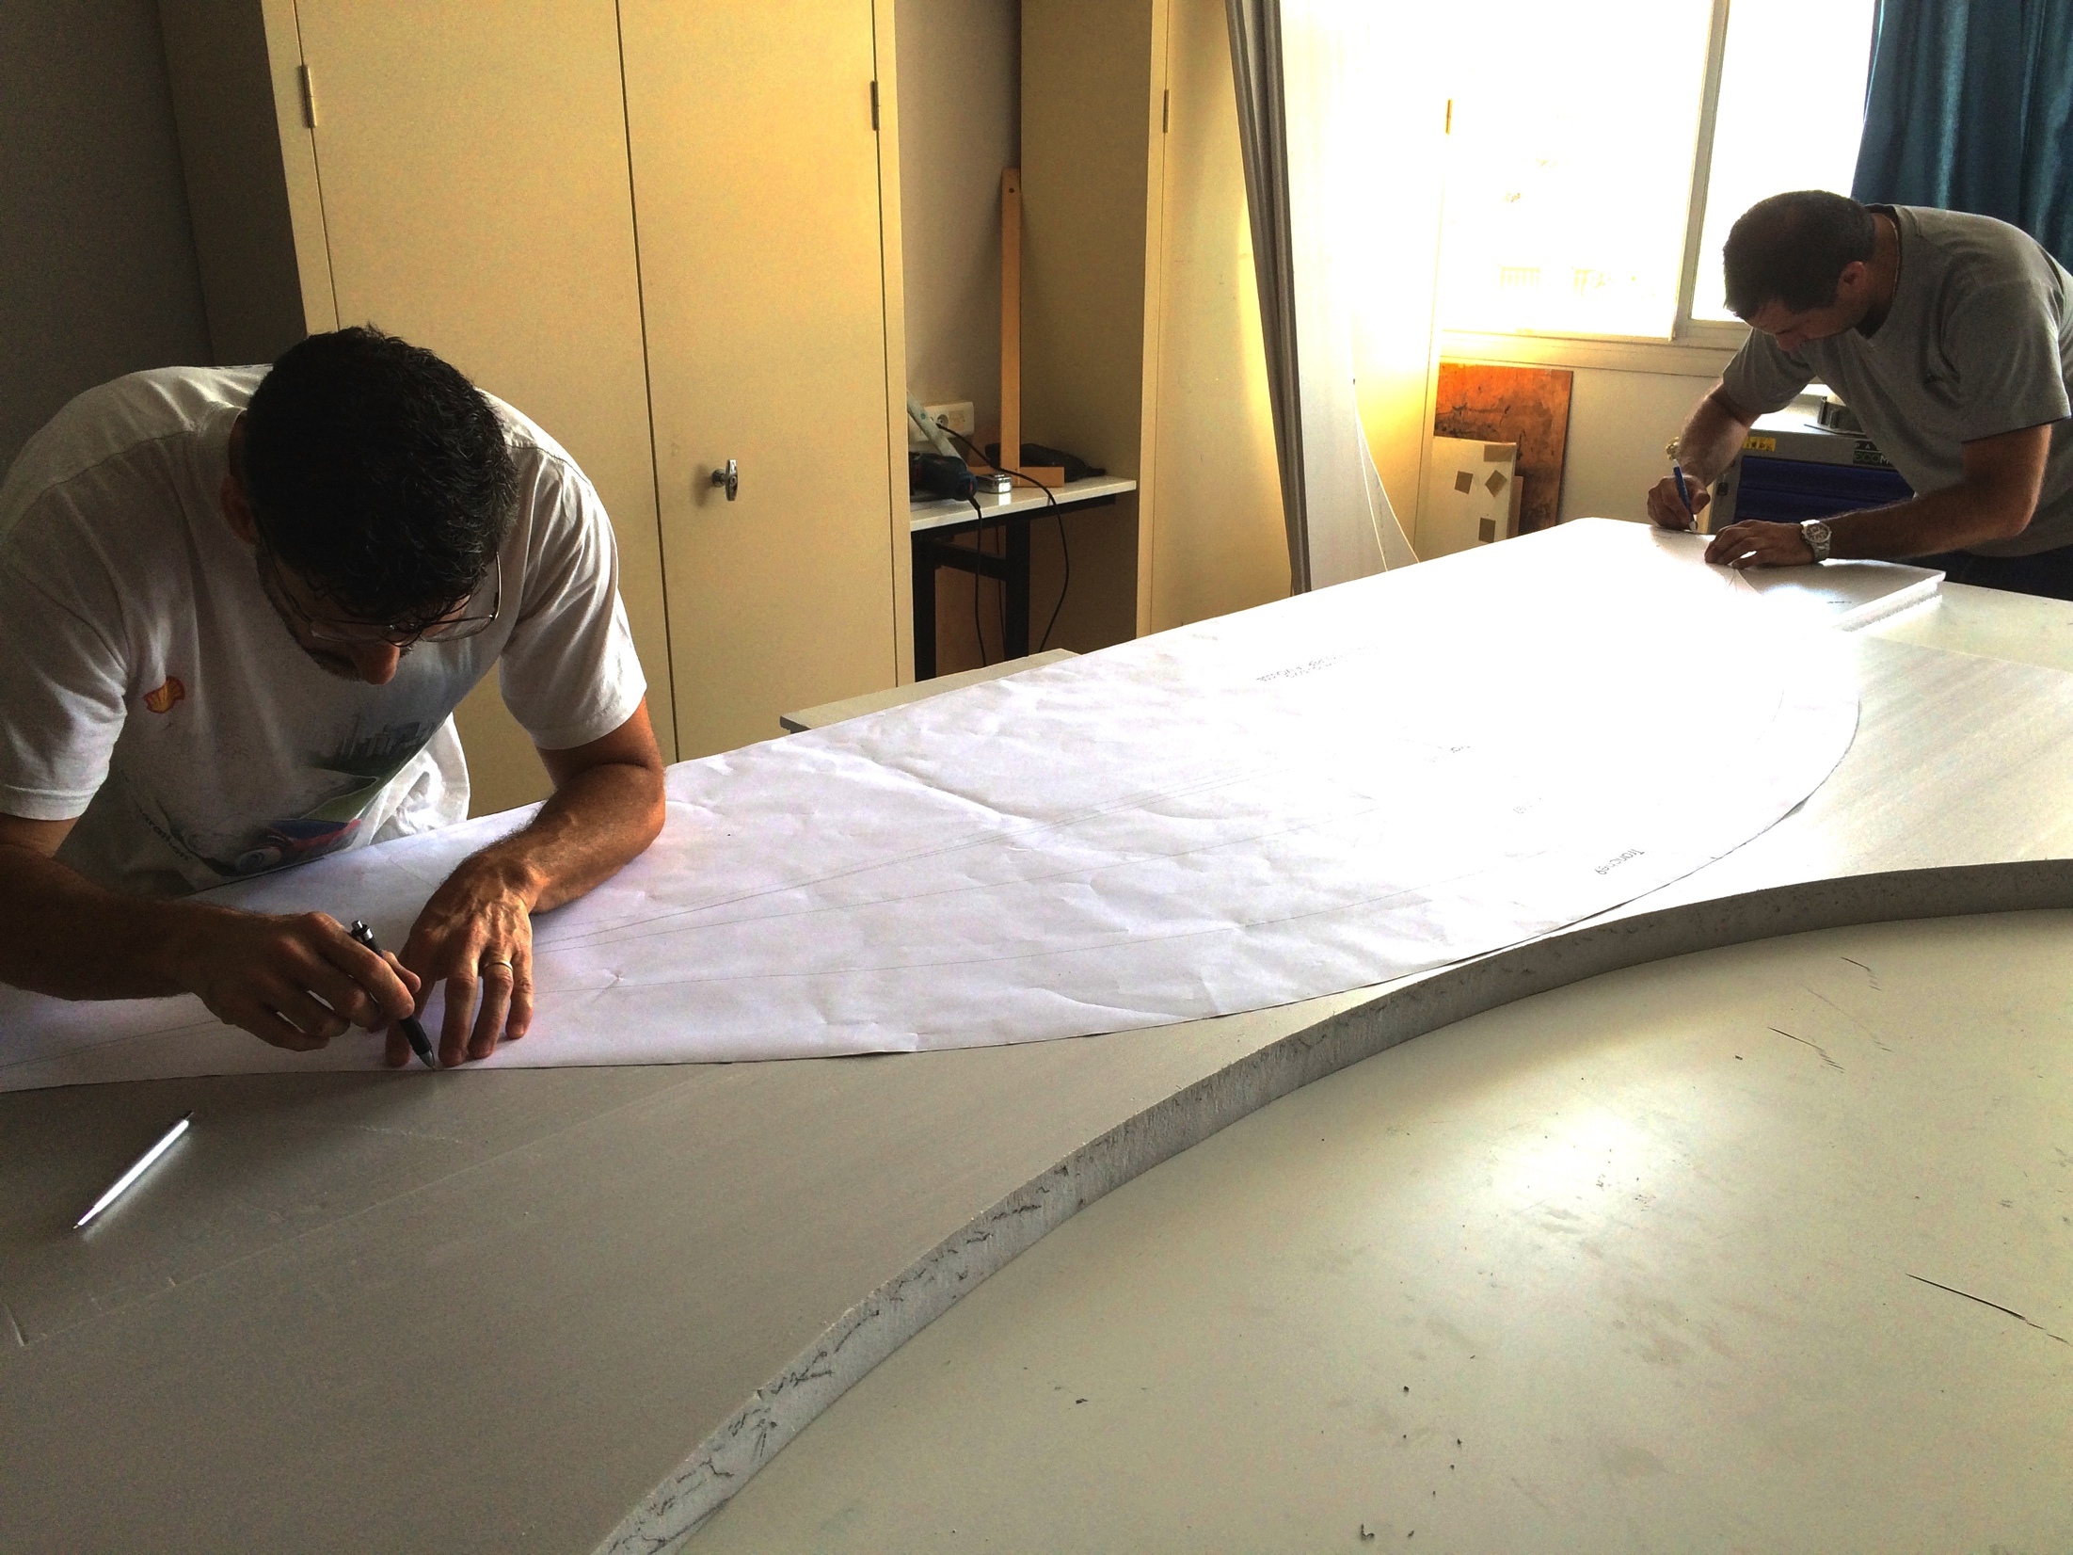
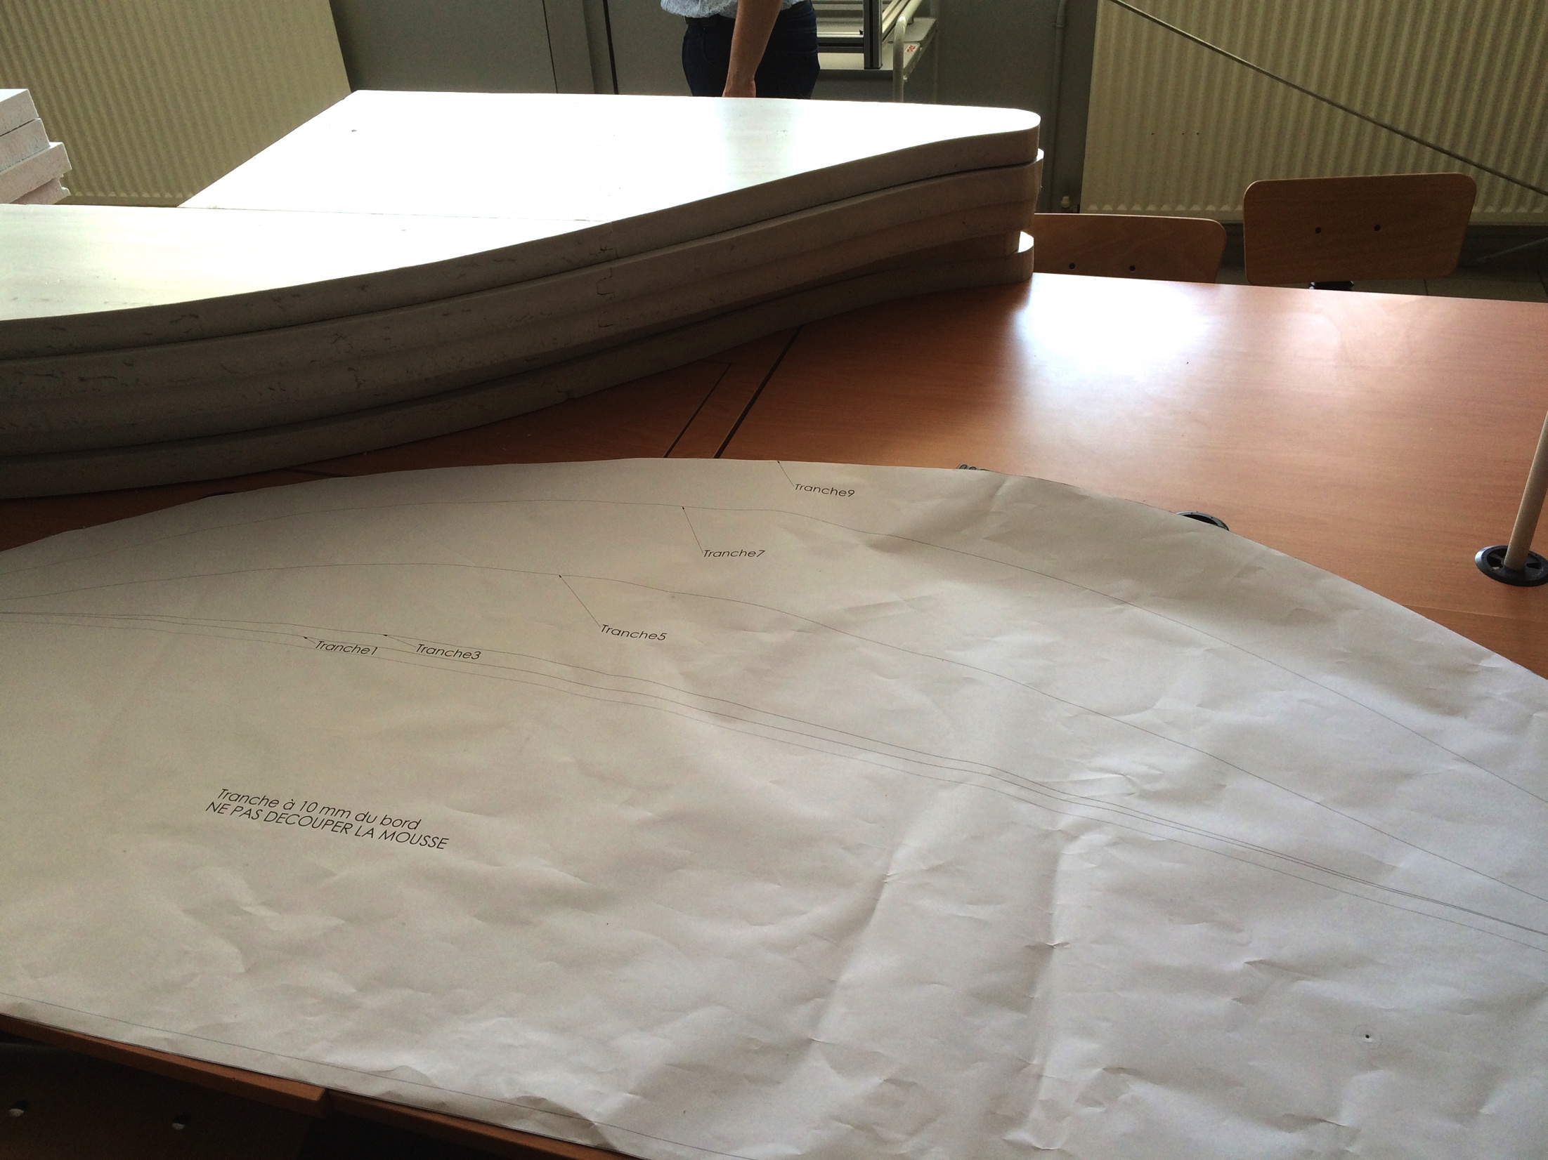
Découpe des plaques suivant les plans

Slide 3
Assemblage des plaques

Slide 4
Mise en forme
Ponçage
Le modèle est prêt

Slide 5
Plâtre ,laque, gel coat ,cire de démoulage

Slide 6
Préparation du moule

Slide 7
Le moule assemblé

Slide 8
Le moule est prêt

Slide 9
Réalisation de la carrosserie fibre de carbone, fibre de verre et nid d’abeille

Slide 10
Mise sous vide

Slide 11
Notre carrosserie
du rêve à la réalité

